Slide 1
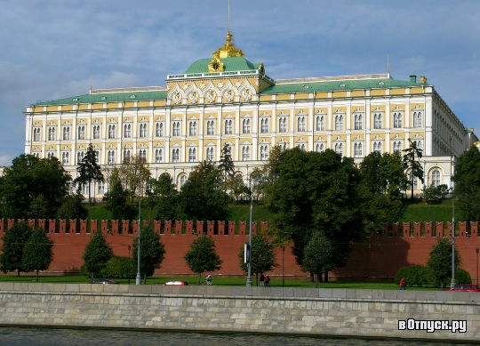
Здание Большого Кремлевского дворца

Slide 2
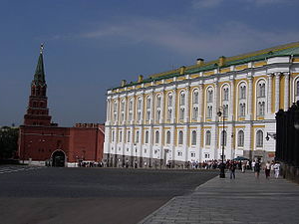
Здание Оружейной палаты

Slide 3
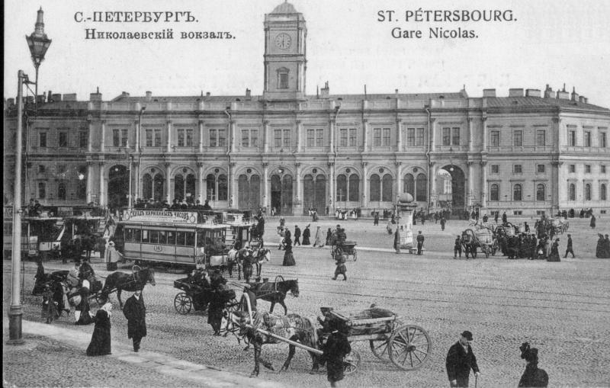

Slide 4
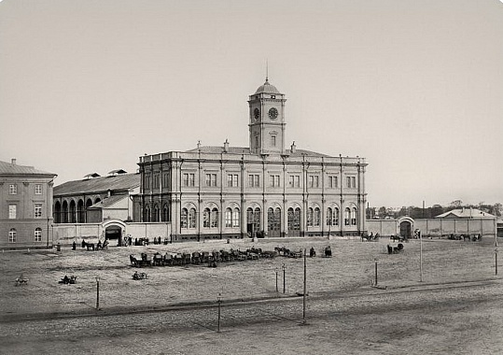

Slide 5
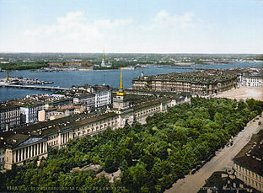
Александровский сад

Slide 6
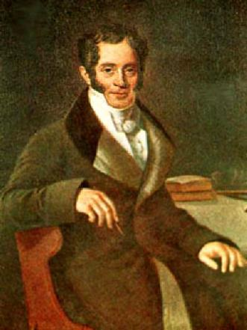
Ф.И.О. архитектора | Работа
Карл Иванович Росси | Здание Русского музея; Площадь искусств.

Slide 7
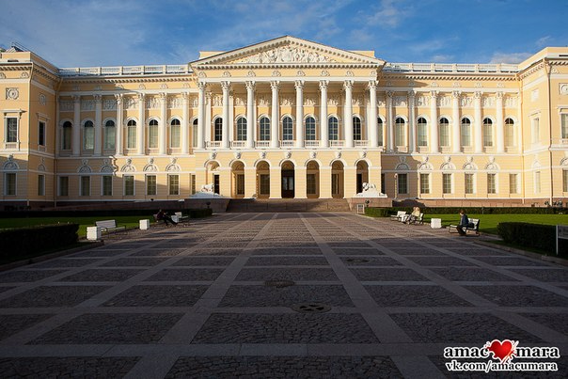

Slide 8
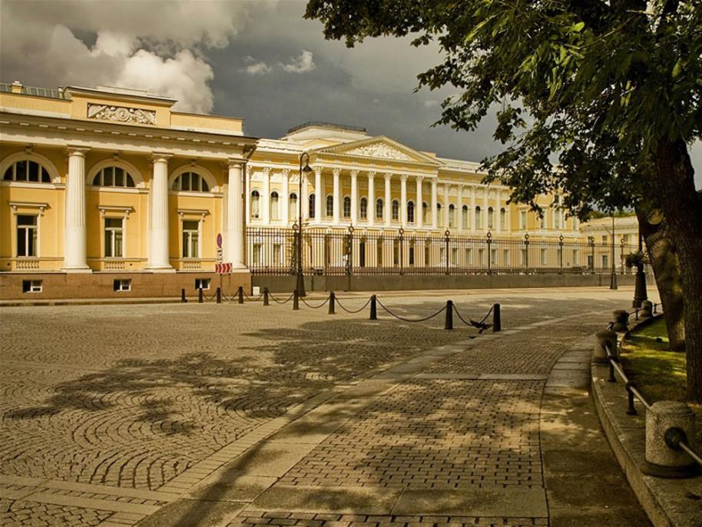

Slide 9
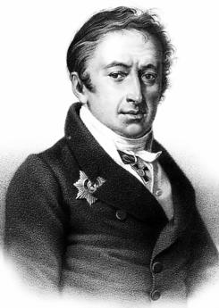
III литература
Ф.И.О. поэтов и писателей | Работа
Николай Михайлович Карамзин | Издатель журнала «Вестник Европы»; «История государства Российского» 8 томов.

Slide 12
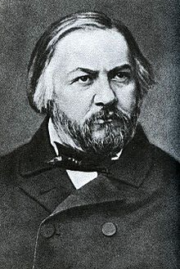
IV музыка
Ф.И.О. композитора | Работа
Михаил Иванович Глинка | Опера «Иван Сусанин» («Жизнь за царя»)

